Slide 1
C++
Ayudante: Ricardo Vergara
Correo : ricardo.vergara@alu.ucm.cl

Slide 2
Guía rápida
Editores recomendados -> 3
Estructura programa básico -> 4
Variables -> 7
Print -> 11
Entrada por teclado -> 15
Condicionales -> 20
Bucles -> 24
Funciones -> 27

Slide 3



Editores recomendados
Dev c++ y visual studio
Dev c++: https://sourceforge.net/projects/orwelldevcpp/
Visual studio: https://visualstudio.microsoft.com/es/downloads/
-Trabajar con
Varios archivos
-Compilar varios
archivos
-Auto completado
-contracción de sentencias

Slide 4
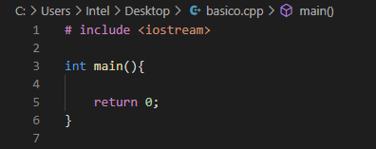
Programa básico

Slide 5
Extensión programa
Para guardar un programa en C++ debe hacerse con la extensión “cpp”, es decir nombre_archivo.cpp
Ejemplos
Trabajo.cpp
Suma.cpp

Slide 6
compilación programa
Estando en el mismo directorio o ubicación del programa debemos ingresar la siguiente línea de comando:
g++ nombre_programa.cpp –o nombre_ejecutable
o
g++ nombre_programa.cpp –o nombre_ejecutable.exe
Ejemplo:
g++ básico.cpp –o ejecutable
o
g++ básico.cpp –o ejecuable.exe

Slide 7
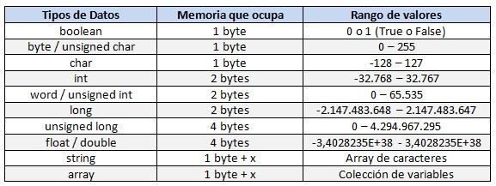
Variables
Son espacio en memoria que almacenan valores

Slide 8
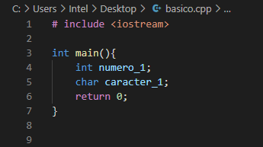
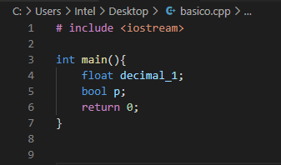
Declaración de variable
Es cuando se reserva el espacio en memoria para una variable pero aun no almacena un valor
Formato:
Tipo_variable nombre_variable
Ejemplos:

Slide 9


Inicialización de variable
Es cuando se le asigna una valor a una variable ya reservada en el sistema
Formato:
Nombre_variable = valor_variable
Ejemplos:

Slide 10
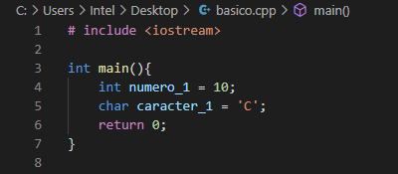
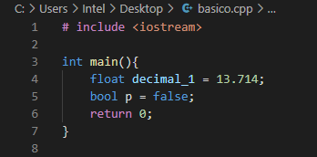
Declaración e inicialización
La declaración e inicialización se puede realizar en una sola instrucción
Formato:
Tipo_variable Nombre_variable = valor_variable
Ejemplos:

Slide 11
Print
La instrucción para mostrar datos por consola en C++ es:
Cout
C output
Pero existen dos formas de usar esta instrucción

Slide 12
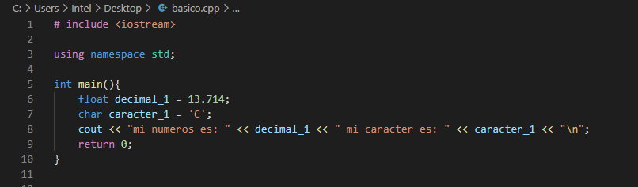
Print forma 1
La primera forma es usando un “namespace”, sin entrar en muchos detalles permitirá acortar la forma de la instrucción cout o print

Slide 13
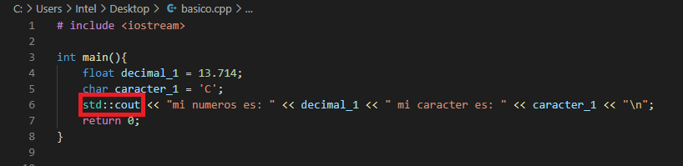
Print forma 2
La segunda forma es sin usar el “namespace”, la diferencia es solo que se vera un par de letras más en la instrucción

Slide 14
Print
Observación: lo que separa la concatenación en el cout son dos fechas apuntando a la izquierda
<<
Puede escribirse “endl” en vez de “\n”

Slide 15
Entrada por teclado
Para recuperar datos ingresados por teclado debemos usar la instrucción:
CIN
C INPUT
Esta instrucción permite asignar lo ingresado por teclado a un variable

Slide 16
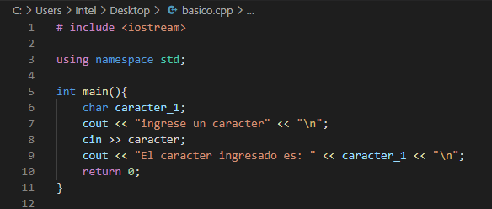
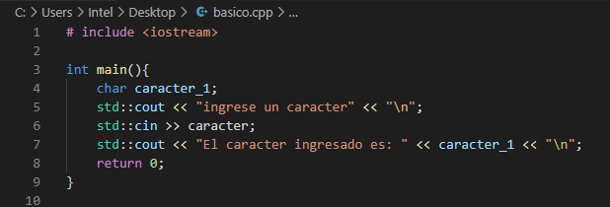
Ejemplos Cin char

Slide 17
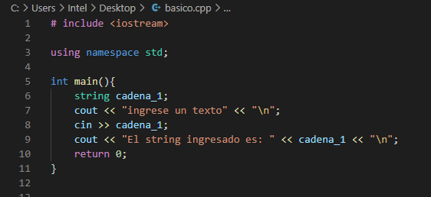
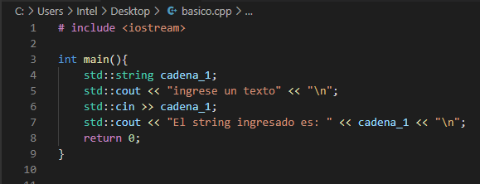
Ejemplos Cin string

Slide 18
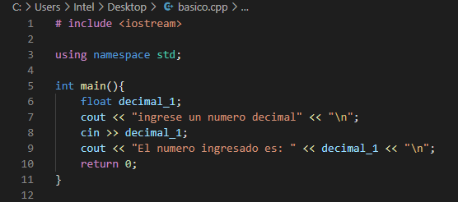
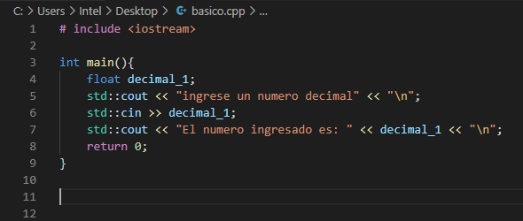
Ejemplos Cin float

Slide 19
Entrada por teclado
Observación: lo que separa la instrucción de la variable son dos flechas apuntando a la derecha
>>

Slide 20
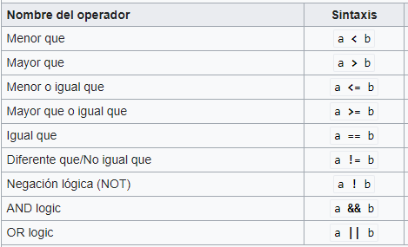
Condicionales
Permite realizar ciertos procesos si se cumplen condiciones respecto a operaciones

Slide 21
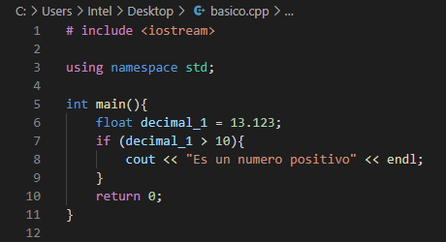
Condicional if
Formato:
if (condicion){
conjunto de intrucciones
}
Ejemplo:

Slide 22
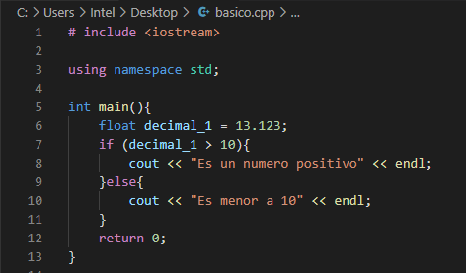
Condicional if-else
Formato:
if (condicion){
conjunto de instrucciones
}else{
conjunto de instrucciones
}
Ejemplo:

Slide 23
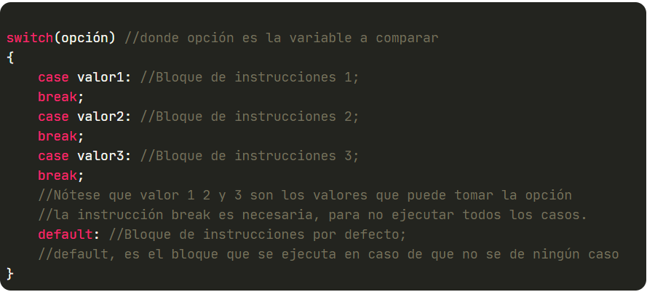
Condicional switch
Permite expresar de otra forma varios if
Formato:

Slide 24
Bucles
Son instrucciones que se repiten mientras se cumpla una condición
Los bucles básicos son el while y el for

Slide 25
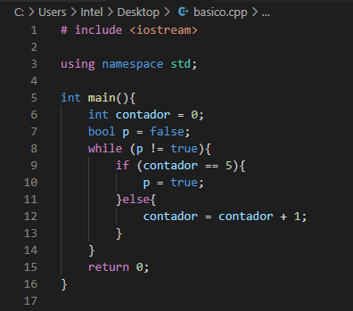
Bucle while
Es una instrucciones que repite un conjunto de instrucciones mientras se cumpla una condición
Suele ser útil cuando no podemos saber cuantas veces se repetirá el conjunto de instrucciones
Formato:
While (condicion){
conjunto de instrucciones a repetir
}

Slide 26
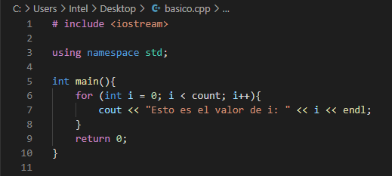
Bucle for
Es una instrucciones que repite un conjunto de instrucciones mientras se cumpla una condición, esta condición tiende a ser mientras una variable sea menor a otro valor
Suele ser útil cuando sabemos la cantidad de veces que repetiremos el conjunto de instrucciones
Formato:
for (int nombre_variable = valor; condición; cuanto aumenta la varíale){
conjunto de instrucciones a repetir
}

Slide 27
Funciones
Es la forma de comprimir un conjunto de instrucciones, asociando a una nueva sentencia
Para usar esta nueva sentencia debe usarse el nombre de la función el alguna parte del código
Formato:
tipo_retorno nombre_función(p1,p2,…..,pn){
instrucciones comprimidas
return variable_a_retornar
}
Pn = son los parámetros que recibe la función, es decir variables, cada una con un tipo de variable

Slide 28
Funciones tipo de retorno
tipo_retorno nombre_función(p1,p2,…..,pn){
instrucciones comprimidas
}
Pn = son los parámetros que recibe la función, es decir variables, cada una con un tipo de variable
Tipos de retorno:
Void -> no se regresa ninguna variable
Int -> se regresa una variable entera
Float -> se regresa una variable float
Bool -> se regresa una variable true o false
Char -> se regresa una carácter
String -> se regresa varios caracteres

Slide 29
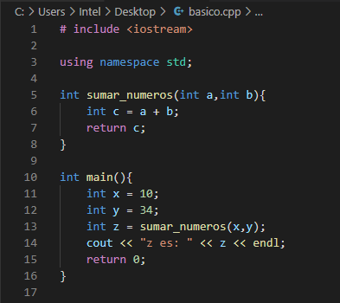
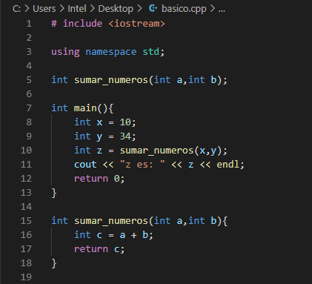
Funciones ejemplos
Forma 1
Forma 2
Prototipo
Declaración
función

Slide 30
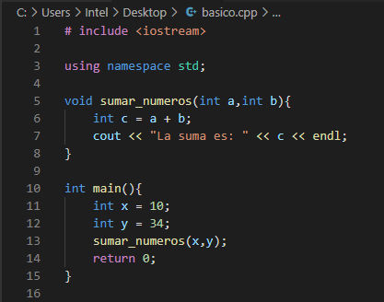
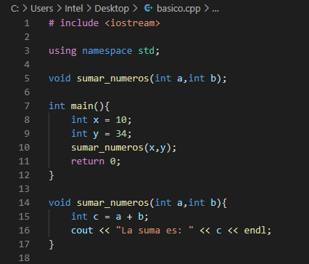
Funciones ejemplos
Forma 1
Forma 2

